Slide 1

NÁZEV PROJEKTU: INVESTICE DO VZDĚLÁNÍ NESOU NEJVYŠŠÍ ÚROK
ČÍSLO PROJEKTU: CZ.1.07/1.5.00/34.0521
AUTOR: ING. ZUZANA KERNDLOVÁ
TEMATICKÁ SADA: ELEKTROENERGETIKA PRO ŽÁKY 3. ROČNÍKŮ STŘEDNÍ ŠKOLY
TÉMA: VEDENÍ VVN, ŘEŠENÍ POMOCÍ ČLÁNKU Г
ČÍSLO MATERIÁLU: VY_52_INOVACE_01_23_KEZU

Slide 2
Název projektu: |  | Investice do vzdělání nesou nejvyšší úrok
Číslo projektu: |  | CZ.1.07/1.5.00/34.0521
Číslo a název šablony: |  | V/2 - Inovace a zkvalitnění směřující k rozvoji odborných kompetencí žáků středních škol
Téma sady: |  | Elektroenergetika pro žáky 3. ročníků střední školy
Téma: |  | Vedení vvn, řešení pomocí článku Г
Číslo materiálu: |  | VY_52_INOVACE_01_23_KEZU
Druh učebního materiálu: |  | Prezentace
Předmět: |  | Elektroenergetika
Ročník: |  | 3
Třída: |  | Z3K
Autor: |  | Ing. Zuzana Kerndlová
Datum vytvoření: |  | 29.8.2013
Datum ověření: |  | 2.4.2014
Ověřil: |  | Autor
Anotace: |  | Materiál je určen pro 3. ročník SPŠEIT. Jedná se o výkladovou prezentaci k problematice vedení vvn. Studenti se seznámí s řešením pomocí náhradního článku a vektorovým diagramem. Naučí se i Blondelovy konstanty pro výpočet vstupních veličin.
Klíčová slova: |  | Článek Γ, vektorový diagram, Blondelovy konstanty
Investice do vzdělání nesou nejvyšší úrok
Notes:
Doplnit tabulku

Slide 3
Vedení vvn
PARAMETRY VEDENÍ, ŘEŠENÍ POMOCÍ ČLÁNKU Γ , NÁHRADNÍ SCHÉMA
ING. ZUZANA KERNDLOVÁ
BRNO 2013

Slide 4
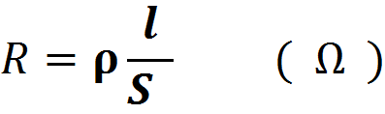

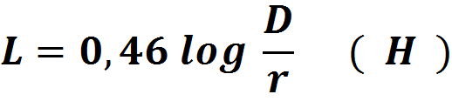
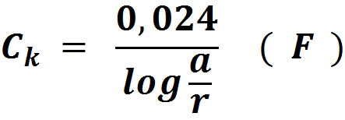

Parametry vedení
Činný odpor
Odpor určíme i z norem R_{k} ( Ω km⁻¹ )
Indukční reaktance
, kde
je indukčnost vedení
Kapacita
Svod
Při nízkém napětí je 24 kΩ
Do 20 kV je 80 Ω/V
Nad 20 kV je 1,6 MΩ
INVESTICE DO ROZVOJE VZDĚLÁVÁNÍ
4/11

Slide 5
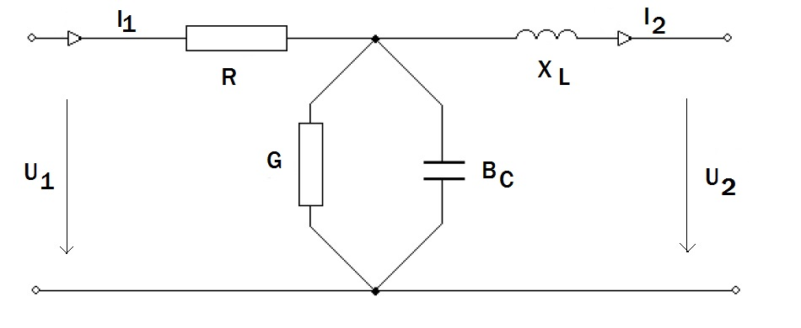
Náhradní schéma vvn
Vedení VVN se vyjadřuje jako čtyřpól, kde R – činný odpor (rezistance)
X_{L} – indukčnost (reaktance)
B_{C} – kapacita (susceptance)
G – svod
Obr. 1 náhradní schéma vvn
INVESTICE DO ROZVOJE VZDĚLÁVÁNÍ
5/11

Slide 6
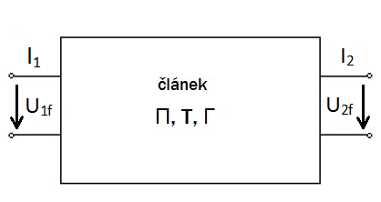
Řešení pomocí náhradních článků
Π - pí
T - té
Γ - gama
Obr. 2 náhradní článek pro vedení vvn
Vycházíme z obecného řešení přenosu dvojbranu:
U₁ = AU₂ + BI₂
I₁ = CU₂ + DI₂
INVESTICE DO ROZVOJE VZDĚLÁVÁNÍ
6/11
Notes:
POPSAT OBRÁZEK

Slide 7
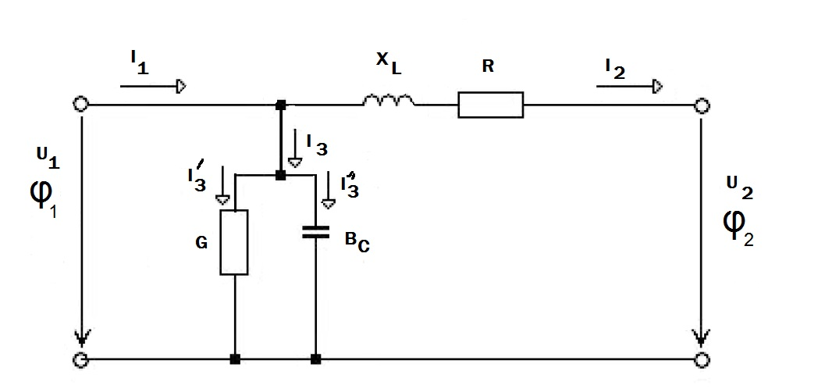
Řešení pomocí článku Γ
Používá se pro vedení délky do 100 km.
Obr. 3 náhradní schéma článku Γ
Článek je složen z podélné impedance a příčné admitance.
INVESTICE DO ROZVOJE VZDĚLÁVÁNÍ
7/11

Slide 8
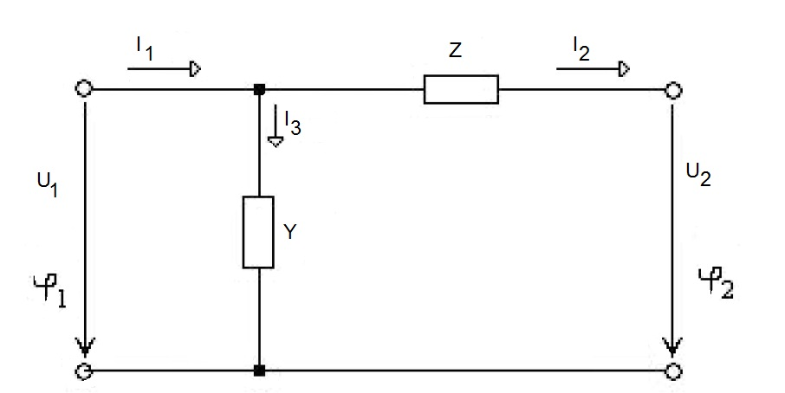
Řešení pomocí článku Γ
Obr, 4 náhradní schéma s vyznačením impedancí a admitancí
INVESTICE DO ROZVOJE VZDĚLÁVÁNÍ
8/11

Slide 9
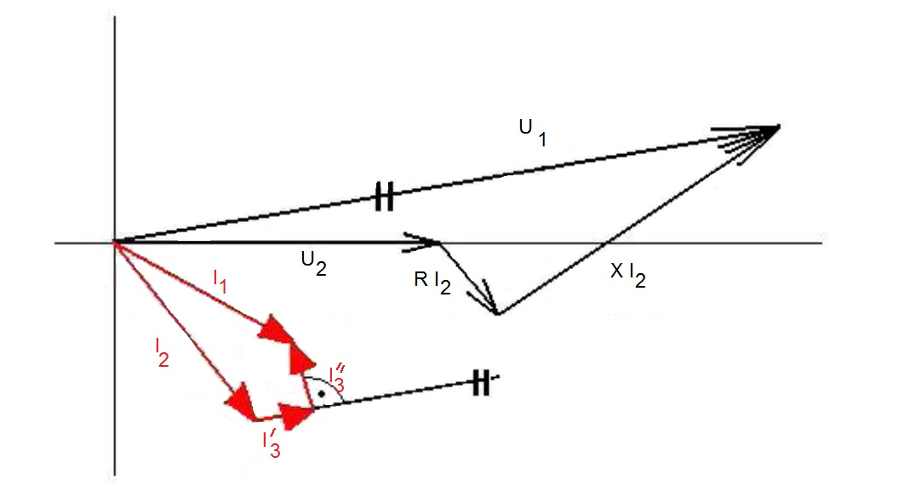
Vektorový diagram Γ článku
Obr. 5 vektorový diagram článku Γ
Vektor výstupního napětí U₂ leží v kladném směru vodorovné osy.
Vstupní napětí je vektorovým součtem napětí výstupního a úbytku napětí.
INVESTICE DO ROZVOJE VZDĚLÁVÁNÍ
9/11
Notes:
POPSAT OBRÁZEK

Slide 10




Blondelovy konstanty pro Γ článek
Do základních rovnic dvojbranu dosadíme Blondelovy konstanty :
INVESTICE DO ROZVOJE VZDĚLÁVÁNÍ
10/11

Slide 11
DĚKUJI ZA POZORNOST
Ing. Zuzana Kerndlová
zuzana.kerndlova@sspbrno.cz

